Slide 1
Общественное здоровье и здравоохранение
Доцент, доктор медицинских наук ГЛУШАКОВ Александр Иванович
Кафедра общественного здоровья и организации здравоохранения
Казанский государственный медицинский университет

Slide 2
ОЗЗ_1.5. Структура системы здравоохранения

Slide 3
Экзаменационные вопросы по дисциплине «Общественное здоровье и здравоохранению» (15 из 67) (структура системы здравоохранения)
Глушаков А.И., 2020
Структура системы министерства здравоохранения РТ (территориальной системы здравоохранения); структура и основные функции МЗ РТ; коллегия министерства здравоохранения: её состав и основные задачи.
Организация медицинской помощи в областной (краевой, республиканской) больнице: задачи больницы, структура, задачи консультативной поликлиники больницы, функции организационно-методического отдела.
Организация медицинской помощи в медико-санитарной части (МСЧ): определение понятия «МСЧ», задачи МСЧ, структура, основная учётно-отчётная документация, показатели оценки деятельности.
Организация медицинской помощи в центральной районной больнице (ЦРБ): задачи ЦРБ, структура, функции организационно-методического отдела (кабинета), показатели оценки деятельности ЦРБ.
Этапы оказания медицинской помощи в системе охраны материнства и детства. Перечень медицинских организаций, реализующих задачи на всех этапах системы охраны материнства и детства.
ОЗЗ_1.5. Структура системы здравоохранения

Slide 4
Экзаменационные вопросы по дисциплине «Общественное здоровье и здравоохранению» (структура системы здравоохранения)
Глушаков А.И., 2020
Этапы оказания медицинской помощи сельским жителям; виды учреждений, оказывающих медицинскую помощь на каждом этапе.
Структура и основные задачи сельской участковой больницы.
Организация доврачебной медицинской помощи на ФАП: задачи ФАП, основные разделы работы фельдшера (акушерки) и их характеристика, учётно-отчётная документация ФАП, показатели оценки деятельности.
Организации медицинской помощи на станции скорой медицинской помощи (ССМП): определение понятия «скорая медицинская помощь», основные задачи ССМП, структурные подразделения ССМП и их функции, виды бригад СМП, основная учётно-отчётная документация, показатели оценки деятельности.
Организация медицинской помощи в женской консультации: определение понятия «женская консультация», основные задачи, принципы работы, структура, разделы работы участкового врача-акушера-гинеколога и акушерки, основная учётно-отчётная документация женской консультации, показатели оценки деятельности.
ОЗЗ_1.5. Структура системы здравоохранения

Slide 5
Экзаменационные вопросы по дисциплине «Общественное здоровье и здравоохранению» (структура системы здравоохранения)
Глушаков А.И., 2020
Организация медицинской помощи в родильном доме: определение понятия «родильный дом», основные задачи, структурные подразделения и их функциональное назначение, основная учётно-отчётная документация, показатели оценки деятельности.
Организация деятельности санаторно-курортной службы: современное состояние.
Организация медицинской помощи в санатории: определение понятия «санаторий»; цель и задачи; классификация санаториев по профилю, специализации и возрастным признакам; структура; основная учётно-отчётная документация, показатели оценки деятельности.
Организация медицинской помощи в санатории-профилактории: определение понятия «санаторий-профилакторий», цель и задачи, структура, основная учётно-отчётная документация, показатели оценки деятельности.
Организация медико-социальной помощи в хосписе: определение понятия «хоспис», цель и задачи хосписа, структура, виды оказываемых услуг, роль медицинской сестры в деятельности хосписа.
ОЗЗ_1.5. Структура системы здравоохранения

Slide 6
Глушаков А.И., 2020
Вопросы текущей лекции:
В чём заключаются функции Минздрава?
Как выглядит структура Минздрава?
Для чего нужна коллегия Минздрава?
Какие функции и структура РКБ?
В чём заключаются задачи консультативной поликлиники и оргметодотдела РКБ?
Что такое медсанчасть (МСЧ)?
В чём особенность МСЧ?
Какие можно назвать показатели деятельности МСЧ?
В чём особенности организации сельского здравоохранения?
Какие задачи у фельдшерско-акушерского пункта?
Какие документы ведут на ФАП и какие показатели его деятельности?
Как организована участковая больница?
Как организована центральная районная больница (ЦРБ)?
В чём суть оргметодработы в ЦРБ?
Как организовано медицинское обслуживание «матери и ребенка»?
Для чего предназначена женская консультация?
В чём заключаются функции роддома?
Для чего скорая и неотложная медпомощь?
Для чего санатории, санатории-профилактории, хосписы?
ОЗЗ_1.5. Структура системы здравоохранения

Slide 7
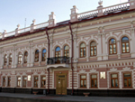
В чём заключаются функции Минздрава?
Глушаков А.И., 2020
NB!
МИНИСТЕРСТВО ЗДРАВООХРАНЕНИЯ (Минздрав) проводит государственную политику в сфере здравоохранения, включая вопросы организации медицинской профилактики, в том числе инфекционных заболеваний и СПИДа, медицинской помощи и медицинской реабилитации, фармацевтической деятельности.
участие в выработке и реализации государственной политики в области охраны здоровья населения;
нормативно-правовое регулирование в сфере государственного здравоохранения и фармацевтической деятельности;
организация системы профилактических мероприятий;
организация медицинской помощи населению;
организация проведения медицинской реабилитации:
охрана здоровья матери и ребенка;
оказание специализированных видов медицинской помощи.
ЗАДАЧАМИ минздрава
являются:
в создание ОРИЕНТИРОВАННОЙ НА ЧЕЛОВЕКА системы здравоохранения, которая стремится:
поощрять здоровый образ жизни и снижение заболеваемости;
обеспечивать жителям республики равный доступ к качественным услугам здравоохранения в соответствии с их потребностями;
добиваться качества медицинского обслуживания;
эффективно использовать выделенные средства и ресурсы.
МИССИЯ Минздрава заключается
ОЗЗ_1.5. Структура системы здравоохранения

Slide 8
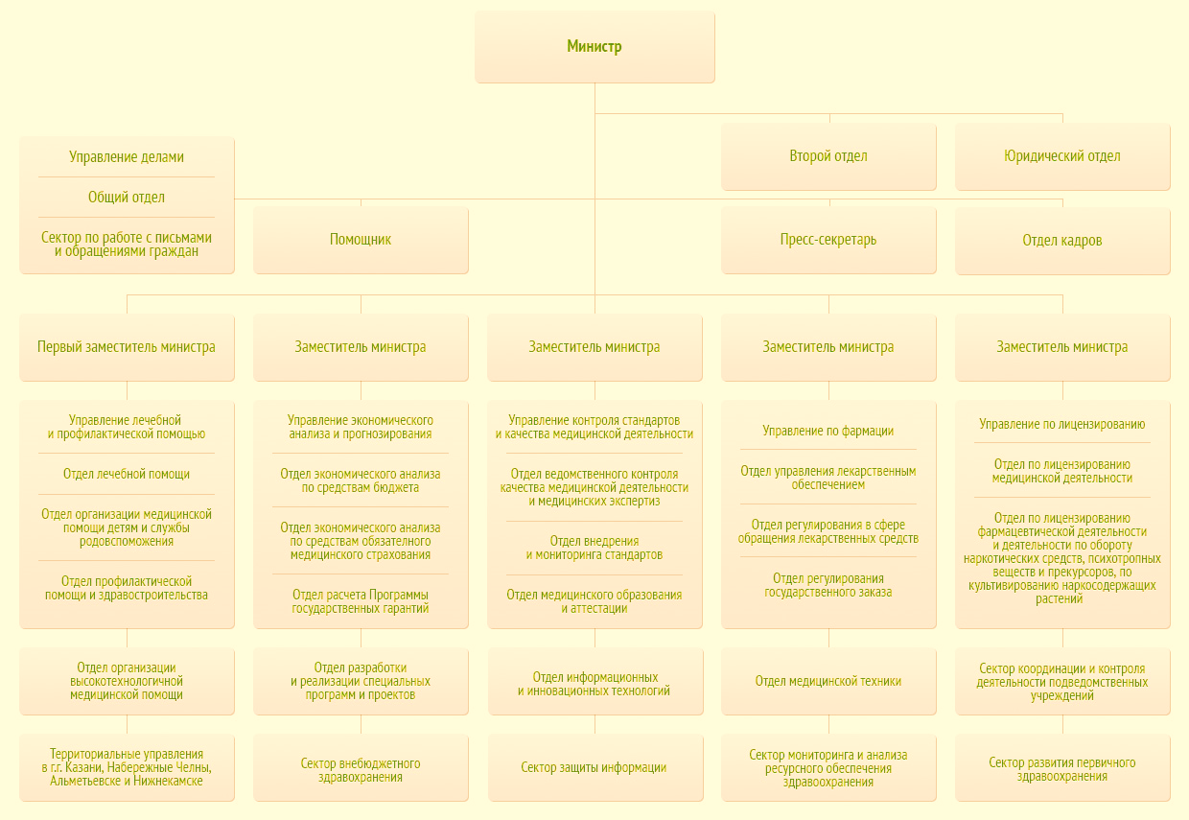
Как выглядит структура Минздрава?
Глушаков А.И., 2020
NB!
ОЗЗ_1.5. Структура системы здравоохранения

Slide 9
Для чего нужна коллегия Минздрава?
Глушаков А.И., 2020
КОЛЛЕГИЯ МИНЗДРАВА является
постоянно действующим совещательным
органом, который формирует и
возглавляет Министр.
Коллегия Минздрава образуется в соответствии с:
ТИПОВЫМ РЕГЛАМЕНТОМ внутренней организации органов исполнительной власти;
ПОЛОЖЕНИЕМ О МИНЗДРАВЕ, утвержденными постановлением Правительства.
NB!
определения основных направлений государственной политики в сфере здравоохранения, медицинского страхования, обращения лекарственных средств медицинских изделий;
совершенствования нормативной правовой базы в сфере здравоохранения, медицинского страхования, обращения лекарственных средств и изделий;
стратегического планирования и подведения итогов деятельности Министерства;
обобщения практики применения законодательства Российской Федерации и проведения анализа реализации государственной политики в установленной сфере деятельности Министерства;
эффективности использования бюджетных средств;
научного, информационного и организационного обеспечения в сфере здравоохранения, медицинского страхования, обращения лекарственных средств и изделий;
международного сотрудничества в сфере деятельности Министерства;
кадровой политики и представления к награждению государственными наградами;
иные вопросы, отнесенные к сфере деятельности Министерства.
Коллегия рассматривает вопросы:
Министр (председатель коллегии) и его заместители;
представители органов исполнительной власти, депутаты, руководители подведомственных организаций, а также руководители научных, общественных и иных организаций здравоохранения, медицинского страхования, обращения лекарственных средств и изделий.
представителей других органов исполнительной власти по согласованию.
В состав коллегии входят:
ОЗЗ_1.5. Структура системы здравоохранения

Slide 10
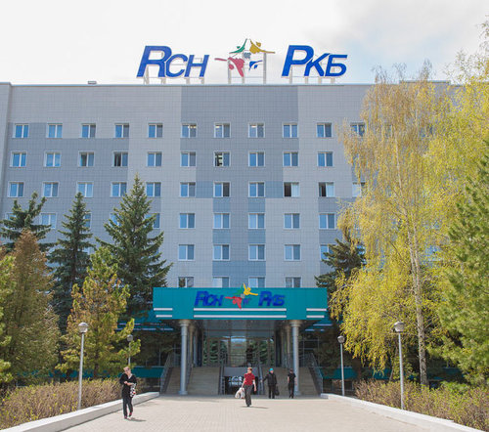
Какие функции и структура республиканской (областной, краевой) больницы?
Глушаков А.И., 2020
обеспечение высококвалифицированной, специализированной, консультативной поликлинической и стационарной медицинской помощью;
оказание организационно-методической помощи лечебно-профилактическим учреждениям и экстренной медицинской помощи средствами санитарной авиации;
руководство и контроль за статистическим учётом и отчётностью;
анализ показателей заболеваемости, инвалидности, общей и младенческой смертности , разработка мероприятий на их снижение;
проведение мероприятий по специализации и усовершенствованию врачей, среднего медицинского персонала.
РЕСПУБЛИКАНСКАЯ (областная, краевая) БОЛЬНИЦА,
РКБ (ОКБ, ККБ) оказывает высококвалифицированную
и специализированную лечебную помощь
населению, является научно-организационным,
методическим и учебным центром здравоохранения.
NB!
Основные функции РКБ:
стационар;
консультативная поликлиника;
лечебно-диагностические отделения;
кабинеты и лаборатории;
оргметодотдел с отделением медицинской статистики;
отделение экстренной и планово-консультативной медицинской помощи.
Структурными подразделениями РКБ являются:
ОЗЗ_1.5. Структура системы здравоохранения

Slide 11
Какие задачи у консультативной поликлиники и оргметодотдела РКБ?
Глушаков А.И., 2020
изучает, обобщает, распространяет опыт передовых учреждений (базовых и профильных);
организует комплексные медицинские обследования населения;
планирует научные исследования, внедряет результаты научных разработок в практическую работу медицинских учреждений;
занимается организацией научных конференций и семинаров;
планирует и организует оздоровительные мероприятия;
мероприятия по повышению квалификации специалистов и т.д.
по обеспечению направленным из медицинских учреждений участкового или районного уровня больным :
квалифицированной консультацией по установлению или уточнению диагноза;
предписание объёма и методов лечения;
определение нуждаемости в стационарной помощи в отделениях РКБ;
оценка качества работы врачей районных и участковых больниц.
Основные задачи консультативной поликлиники РКБ
ФУНКЦИИ
Организационно-методического отдела:
NB!
ОЗЗ_1.5. Структура системы здравоохранения

Slide 12
Что такое медсанчасть (МСЧ)?
Глушаков А.И., 2020
NB!
Медико-санитарная часть (МСЧ)
– это комплексное лечебно-профилактическое
учреждение закрытого* или открытого**
типа, организуемое для оказания медико-
санитарной помощи рабочим
крупного промышленного предприятия.
оказание специализированной квалифицированной и своевременной медико-санитарной помощи рабочим при заболеваниях и травмах;
планирование и осуществление совместно с администрацией санитарно-гигиенических и противоэпидемических мероприятий по оздоровлению условий труда, снижению общей заболеваемости, производственного травматизма и профессиональных заболеваний;
контроль за состоянием системы охраны здоровья работающих.
Задачи МСЧ:
*МСЧ закрытого типа организуются только для рабочих закрепленного одного или нескольких предприятий.
** МСЧ открытого типа оказывают амбулаторно-поликлиническую и стационарную помощь не только работающим на закреплённых предприятиях, но и населения окружающих территорий.
ОЗЗ_1.5. Структура системы здравоохранения

Slide 13
В чём особенность МСЧ?
Глушаков А.И., 2020
Основной фигурой медицинского персонала в МСЧ является цеховой врач-терапевт, обслуживающий рабочих закрепленного за ним цехового врачебного участка.
Участок организуется на определённую численность работников:
для обычных отраслей машиностроительной и легкой промышленности – 2000 человек;
отраслях тяжелой промышленности – 1500 человек.
Главной задачей цехового врача – терапевта является оказание медицинской помощи
в условиях лечебно-профилактического учреждения совместно со специалистами этого учреждения;
на месте работы пациентов.
NB!
Цеховой врач-терапевт непосредственно подчиняется заведующему терапевтическим отделением. Если в МСЧ есть стационар, то действует система чередования в работе, по которой год – полтора врач работает в поликлинике, а потом по утвержденному графику на 3 – 4 – 6 месяцев уходит работать в стационар в целях повышения своей квалификации.
ОЗЗ_1.5. Структура системы здравоохранения

Slide 14
Какие можно назвать показатели оценки деятельности МСЧ?
Глушаков А.И., 2020
Охват населения медицинскими осмотрами
Численность осмотренных лиц = -------------------------------------------------------- х 100%; Численность лиц, подлежащих осмотру
Охват диспансерным наблюдение
Численность лиц, состоящих под диспансерным наблюдением = ------------------------------------------------------ х 100%; Число заболеваний при которых больные подлежат диспансерному наблюдению
Своевременность взятия под диспансерное наблюдение:
NB!
Численность больных, взятых под диспансерное наблюдение в течение года, из числа лиц с впервые установленным диагнозом заболевания = ---------------------------------------------------- х 100%. Численность лиц с впервые установленным диагнозом заболевания
ОЗЗ_1.5. Структура системы здравоохранения

Slide 15
Какие можно назвать показатели оценки деятельности МСЧ?
Глушаков А.И., 2020
Численность больных под диспансерным наблюдением с выздоровлением и улучшением состояния = ------------------------------------------------ х 100%; Численность лиц, состоящих под диспансерным наблюдением
Эффективность диспансеризации
NB!
Перевод на инвалидность из числа лиц, состоящих по диспансерным наблюдением
Численность больных под диспансерным наблюдением, переведенных на инвалидность = -------------------------------------------------- х 100%. Численность лиц, состоящих под диспансерным наблюдением
ОЗЗ_1.5. Структура системы здравоохранения

Slide 16
В чём особенности организации сельского здравоохранения?
Глушаков А.И., 2020
Условно выделяют 3 этапа оказания медицинской помощи сельским жителям.
NB!
Первый этап – сельский врачебный участок (СВУ), включающие участковую больницу, фельдшерско-акушерские пункты (ФАП), здравпункты, родильные дома, ясли-сады и др.
На этом этапе сельчане получают доврачебную и первичную врачебную медицинскую помощь (терапевтическую, хирургическую, акушерскую и гинекологическую и др.).
Второй этап - районное медицинское объединение во главе с центральной районной больницей (ЦРБ), которые имеются во всех районных административных территориях. На этом этапе сельские жители получают специализированную, квалифицированную медицинскую помощь по основным её видам.
Третий этап – областной (РКБ с поликлиникой, диспансеры, стоматологическая поликлиника, областной центр государственного санэпиднадзора и др.). На этом этапе оказывается высококвалифицированная медицинская помощь по всем специальностям.
На территории района могут быть районные больницы (в п.г.т.) – приближающиеся по мощности и составу врачей-специалистов, перечню медицинских услуг к ЦРБ.
Численность населения на СВУ
– от 5000 до 7000-10000 человек (в зависимости от размера территории и плотности расселения).
ОЗЗ_1.5. Структура системы здравоохранения

Slide 17
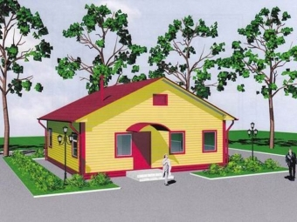
Какие задачи у фельдшерско-акушерского пункта (ФАП)?
Глушаков А.И., 2020
На ФАП работают 2 средних медицинских работника – фельдшер и акушерка или медсестра, а также санитарка.
Фельдшерско-акушерский пункт (ФАП) организуется в населенных пунктах с числом жителей от 700 и более при расстоянии до ближайшего медицинского учреждения не менее 5 км,
а при удаленности более 7 км от ближайшего медицинского учреждения ФАП может быть организован в населенных пунктах с числом жителей 300-500 человек.
оказание доврачебной помощи;
проведение санитарно-оздоровительных и противоэпиде- мических мероприятий;
профилактика заболеваний;
снижение заболеваемости и травматизма;
повышение санитарно-гигиенической культуры населения.
NB!
Основными задачами ФАП являются:
Фельдшер направляет больных к участковому врачу или же консультирует их с врачом во время приезда последнего на ФАП.
Во время полевых работ фельдшер должен бывать в поле как для оказания лечебной помощи и проведения санитарно-профилактической работы.
ФАП обязаны вести учёт всех беременных женщин и организовать диспансерное наблюдение за ними. В случае патологических отклонений акушерка направляет беременную женщину на приём к врачу.
Работники ФАП систематически проводят медицинские осмотры детей и прививки.
ОЗЗ_1.5. Структура системы здравоохранения

Slide 18
Какие документы ведутся на ФАП и какие показатели его деятельности?
Глушаков А.И., 2020
Показатели деятельности ФАП:
число посещений ФАП на одного жителя в год;
нагрузка фельдшера на приёме в час;
нагрузка фельдшера в день;
удельный вес посещений на дому;
структура заболеваемости;
число посещений на дому беременных и родильниц;
число патронажных посещений на дому к детям до 3 лет;
полнота охвата беременных диспансерным наблюдением.
После каждого самостоятельного приёма родов фельдшер или акушерка в случае рождения живого ребенка должны (при отсутствии врача) выдать родителям «Медицинское свидетельство о рождении» (103/у-04).
При гибели ребенка в течение 1-й недели жизни заполняется «Медицинское свидетельство о перинатальной смерти» (106-2/у-04).
А в случае смерти лиц старших возрастов - «Медицинское свидетельство о смерти» (106/у-04).
NB!
ОЗЗ_1.5. Структура системы здравоохранения

Slide 19
Как организована участковая больница?
Глушаков А.И., 2020
Основным медицинским учреждением на сельском врачебном участке является участковая больница или самостоятельная сельская врачебная амбулатория.
NB!
Различают 4 категории участковых больниц:
1 категории (на 75-100 коек) должны быть специализированные койки по терапии, хирургии, акушерству, педиатрии, инфекционным болезням, туберкулезу;
2 категории (на 50-74 коек) должны быть койки по терапии, хирургии, акушерству, педиатрии, инфекционным болезням;
3 категории (на 35-49 коек) должны быть койки по терапии для взрослых и детей, хирургии, акушерству, инфекционным болезням;
4 категории (на 25-34 коек) должны быть койки по терапии, хирургии, акушерству.
В штате участковой больницы в зависимости от её мощности, численности обслуживаемого населения и расстояния до ЦРБ могут быть врачи по основным специальностям:
терапия;
хирургия;
педиатрия;
стоматология
акушерство–гинекология.
ОЗЗ_1.5. Структура системы здравоохранения

Slide 20
Как организована центральная районная больница?
Глушаков А.И., 2020
Центральная районная больница (ЦРБ)
служит для обращения сельские жители
самостоятельно или по направлениям
медицинских учреждений сельского участка
для получения специализированной
медицинской помощи, функционального
обследования, консультаций у врачей–
специалистов.
оказание лечебной и консультативной помощи;
проведение профилактической работы;
проведение организационно-методической работы;
повышение квалификации медицинского персонала районных и участковых больниц и поликлиник;
анализ показателей здоровья и факторов риска, определяющих заболеваемость по определенной специальности.
В задачи ЦРБ входят:
NB!
ЦРБ имеет структурные подразделения:
стационар с основными специализированными отделениями;
поликлинику для ведения консультативных и лечебных приёмов врачей – специалистов;
лечебно-диагностические отделения,
организационно-методический кабинет;
отделение скорой и неотложной медицинской помощи и др.
ОЗЗ_1.5. Структура системы здравоохранения

Slide 21
В чём суть оргметодработы в ЦРБ?
Глушаков А.И., 2020
NB!
Важным структурным подразделением ЦРБ является организационно-методический кабинет.
на обеспечение методического руководства,
анализ деятельности медицинских учреждений,
осуществление мероприятий по повышению качества лечебно-профилактической работы,
повышение квалификации специалистов,
организацию работы по медицинской статистике и оценке здоровья населения,
изучение и распространение новых современных форм работы по медицинскому обслуживанию населения.
почасовая нагрузка врачей на приёме и на дому;
активность врачей при оказании помощи на дому;
средняя занятость больничной койки;
средние сроки пребывания больного на койке;
оборот койки
госпитальная летальность;
расхождение диагнозов и др.
Показателями работы ЦРБ являются
Работа оргметодкабинета
ЦРБ направлена на:
ОЗЗ_1.5. Структура системы здравоохранения

Slide 22
Как организовано медицинское обслуживание «матери и ребенка»?
Глушаков А.И., 2020
1 этап – формирование здоровья девочки как будущей матери, подготовка ее к будущему материнству;
2 этап – лечебно-профилактическая помощь женщине до наступления беременности;
3 этап – антенатальная охрана плода – сохранение здоровья женщины и ребенка в период беременности до родов;
4 этап – интранатальная охрана плода - сохранение здоровья женщины и ребенка в период родов;
5 этап – охрана здоровья новорожденного и матери в послеродовый период;
6 этап – охрана здоровья ребенка до поступления в школу;
7 этап – охрана здоровья школьника и передача его под наблюдение в подростковую сеть.
оказывающие акушерско-гинекологическую помощь:
Сеть лечебно-профилактических учреждений можно разделить на две группы:
NB!
родильные дома,
женские консультации, акушерско-гинекологические отделения многопрофильных городских и прочих больниц,
перинатальные центры,
женские консультации и гинекологические кабинеты;
центры планирования семьи и др.
В системе охраны материнства и детства
можно выделить семь этапов :
оказывающие помощь детям:
детские больницы;
детские городские поликлиники;
дома ребенка;
родильные дома;
детские санатории и др.
ОЗЗ_1.5. Структура системы здравоохранения

Slide 23
Для чего предназначена женская консультация?
Глушаков А.И., 2020
Женская консультация – это ЛПУ, оказывающее
все виды амбулаторной акушерско-гинекологической
помощи населению.
Она может быть самостоятельным учреждением или подразделением родильного дома, поликлиники или медсанчасти.
NB!
Задачами
Женской консультации являются:
проведение профилактических мероприятий на предупреждение осложнений беременности, родов, послеродового периода, гинекологических заболеваний, формирование у женщин ЗОЖ.
оказание акушерско-гинекологической помощи населению;
проведение работы по контрацепции и профилактике абортов;
внедрение в практику современных достижений по диагностике и лечению патологии беременности, заболеваний родильниц и гинекологических болезней, снижению недонашиваемости беременности, материнской и перинатальной смертности;
проведение санитарно-просветительной работы;
оказание социально-правовой помощи женщинам;
обеспечение преемственности в обследовании и лечении беременных, родильниц и гинекологических больных с акушерско-гинекологическими стационарами и другими ЛПУ.
Медицинскую помощь на акушерском участке оказывают
1 акушер-гинеколог и 1 акушерка (принимающих 7000-8000 здоровых женщин, беременных и гинекологических больных
в год).
Норма нагрузки
врача акушера-гинеколога
на амбулаторном приёме
12 минут
на одного пациента
или 5 женщин в час.
ОЗЗ_1.5. Структура системы здравоохранения

Slide 24
Какая структура женской консультации и какие разделы работы участкового акушер-гинеколога?
Глушаков А.И., 2020
регистратура;
кабинеты приёма беременных, родильниц, гинекологических больных, здоровых женщин;
кабинеты для психопрофилактической подготовки к родам;
манипуляционная;
физиотерапевтический кабинет;
кабинеты руководства (главного врача, старшей медсестры).
кабинеты социально-правовой защиты;
кабинеты для приёма терапевтом, венерологом, стоматологом.
Диспансеризация беременных:
своевременное (раннее – до 3-х месяцев) взятие беременных под наблюдение;
систематическое наблюдение за состоянием здоровья беременных женщин, обследование, определение группы риска, организация лечения соматических заболеваний;
оформление документации на беременных;
организация дородового патронажа беременных;
изучение условий труда беременных;
определение срока родов и своевременное предоставление беременным дородового отпуска;
обеспечение своевременного (при необходимости) квалифицированного лечения;
физическая и психопрофилактическая подготовка к родам;
организация и проведение занятий в «школах матерей».
В состав женской консультации входят:
Участковый акушер – гинеколог выполняет:
NB!
Если в консультации на 8 участков и более дополнительно организуются:
ОЗЗ_1.5. Структура системы здравоохранения

Slide 25
Глушаков А.И., 2020
2. Наблюдение, оздоровление и восстановительное лечение родильниц.
Участковый акушер – гинеколог выполняет:
NB!
3. Гинекологическая помощь:
активное выявление гинекологических больных;
организация и проведение обследования и лечения женщин с гинекологическими заболеваниями;
своевременная госпитализация женщин, нуждающихся в стационарном лечении;
экспертиза трудоспособности при гинекологических заболеваниях;
диспансерное наблюдение за гинекологическими больными.
Профилактика абортов.
Работа по формированию ЗОЖ.
Учет и отчетность.
ОЗЗ_1.5. Структура системы здравоохранения

Slide 26
Учётные документы и показатели женской консультации?
Глушаков А.И., 2020
«Медицинская карта амбулаторного больного» (025/у);
«Медицинская карта прерывания беременности» (003-1/у);
«Врачебное свидетельство о переводе беременной на другую работу» (084/у);
«Контрольная карта диспансерного наблюдения» (030/у);
«Карта учёта диспансеризации» (131/у);
«Индивидуальная карта беременной и родильницы» (111/у);
«Обменная карта родильного дома, родильного отделения больницы» (113/у);
«Дневник работы среднего медицинского персонала»;
«Журнал записи родовспоможений на дому»;
«Журнал учёта санитарно-просветительской работы».
доля беременных женщин, поступивших под наблюдение консультации со сроком беременности до 12 недель;
число посещений консультации одной беременной до родов;
доля женщин, ни разу не посетивших врача за время беременности;
процент своевременных родов;
доля женщин, у которых беременность закончилась абортами;
полнота обследования беременных на резус-принадлежность;
перинатальная смертность;
материнская смертность;
частота обращений по поводу заболевания;
число больных с впервые в жизни установленным диагнозом;
частота выявления гинекологических больных при осмотрах;
частота абортов и др.
NB!
Показатели деятельности
женской консультации:
Учётные документы
женской консультации
ОЗЗ_1.5. Структура системы здравоохранения

Slide 27
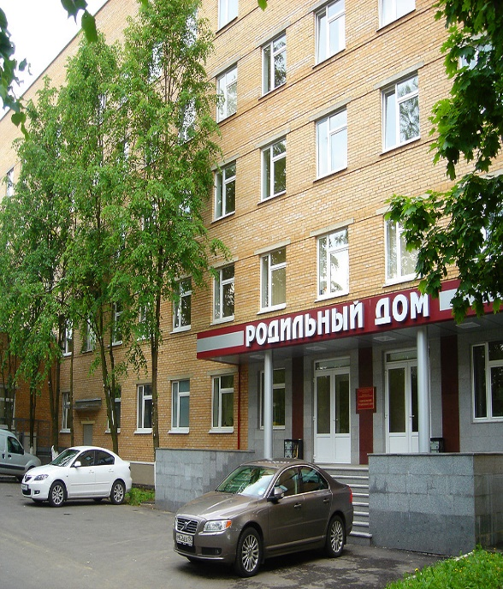
В чём заключаются функции роддома?
Глушаков А.И., 2020
Родильный дом – медицинское учреждение,
оказывающее стационарную акушерско-гинекологическую помощь.
Задачей роддома является оказание квалифицированной стационарной помощи женщинам в период беременности, родов и послеродовом периоде,
а также при гинекологических заболеваниях оказание квалифицированной медицинской помощи и уход за новорожденными в период пребывания их в роддоме.
Роддом имеет подразделения:
Отделение патологии беременности
приёмно-пропускной блок;
физиологическое акушерское отделение;
отделение (палаты) патологии беременности;
отделения для новорожденных в составе физиологического и обсервационного акушерских отделений;
обсервационное акушерское отделение;
гинекологическое отделение.
NB!
1 врач на 15 коек
предродовая палата - 10-12% от общего количества коек
Родовой блок
послеродовых палатах - 1-2 кровати для женщин, перенесших операции, и больных родильниц
4-6 кроватей - для физиологически протекающим послеродовым периодом
ОЗЗ_1.5. Структура системы здравоохранения

Slide 28
Какая имеется учётная документация в роддоме?
Глушаков А.И., 2020
«Журнал учёта приёма больных и отказов в госпитализации» (001/у).
«Журнал учёта приёма беременных, рожениц и родильниц» (002/у)
«Медицинская карта стационарного больного» (003/у).
«Температурный лист» (004/у)
«Лист регистрации переливания трансфузионных сред» (005/у).
«Журнал учёта сбора ретроплацентарной крови» (006/у).
«Журнал записи оперативных вмешательств в стационаре» (008/у).
«Журнал регистрации переливания трансфузионных сред» (009/у).
«Журнал записи родов в стационаре» (010/у).
«Лист основных показателей состояния больного, находившегося в отделении (палате) реанимации и интенсивной терапии» (011/у).
«Направление на патолого-анатомическое исследование» (№014/у).
«Извещение на ребёнка с врождёнными пороками развития» (025-11/у).
«Направление на консультацию и во вспомогательные кабинеты» (028/у).
«Журнал учёта процедур» (029/у).
«Карта лечащегося в кабинете лечебной физкультуры» (042/у).
«Статистическая карта выбывшего из стационара» (форма № 066/у).
«История родов» (096/у).
«История развития новорожденного» (097/у).
«Карта первичной и реанимационной помощи новорожденному в родильном зале» (097-1/у).
«Журнал отделения (палаты) для новорожденного» (102/у).
«Медицинское свидетельство о рождении» (103/у).
«Медицинское свидетельство о смерти» (106/у).
«Медицинское свидетельство о перинатальной смерти (106-2/у).
«Обменная карта родильного дома, родильного отделения больницы» (113/у).
ОЗЗ_1.5. Структура системы здравоохранения

Slide 29
Какие показатели деятельности роддома?
Глушаков А.И., 2020
акушерская койка должна работать не менее 300 дней в году,
гинекологическая – 330 дней.
Средняя длительность пребывания женщин в отделении патологии беременных составляет 12-18 дней,
в послеродовом физиологическом отделении 8-9 дней.
Оборот акушерской койки составляет 30-35 раз, гинекологической – 12-15 раз.
при средней длительности пребывания на койке 20-25 дней.
общим показателям деятельности стационара:
среднегодовая занятость койки,
средняя длительность пребывания на койке,
оборот койки);
Работу родильного дома оценивают по:
летальности беременных, рожениц и родильниц;
уровню перинатальной смертности; уровню заболеваемости новорожденных;
частоте нормальных родов;
частоте осложнений в родах; частоте послеродовых заболеваний;
частоте и обоснованности акушерских пособий и операций;
проценту женщин, родивших вне родильного учреждения;
доле родов, проведенных с обезболиванием и др.
По нормативам:
NB!
ОЗЗ_1.5. Структура системы здравоохранения

Slide 30
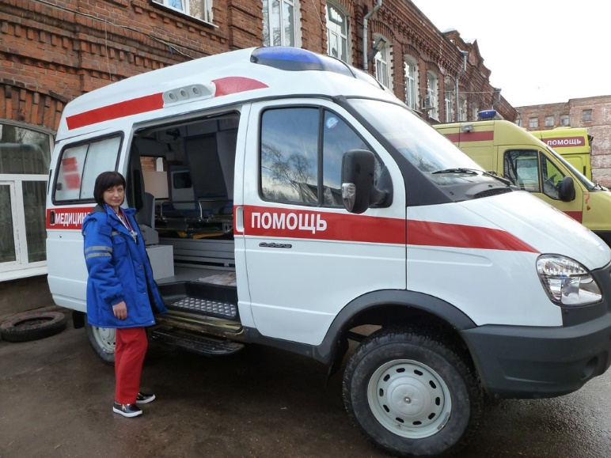
Для чего скорая и неотложная медицинская помощь?
Глушаков А.И., 2020
Скорая медицинская помощь (СМП) оказывается сотрудниками станции СМП.
NB!
Станция СМП функционировать как самостоятельное учреждение при численности обслуживаемого населения свыше 50 тыс. человек. При меньшей численности обслуживаемого населения станции СМП являются структурными подразделениями других ЛПУ (больниц, поликлиник),
Неотложная медицинская помощь оказывается сотрудниками амбулаторно-поликлинических учреждений.
Неотложная помощь – это система экстренной медицинской помощи, оказываемой больным при внезапных острых и обострении хронических заболеваний в местах проживания.
оказание экстренной медицинской помощи (в т.ч. специализированной) пострадавшим и больным в кратчайшие сроки на месте происшествия и при транспортировке;
максимально быстрая транспортировка больных и пострадавших, а также рожениц в лечебно-профилактические учреждения (в т.ч. по заявкам ЛПУ);.
изучение причин, вызывающих необходимость оказания СМП, и их устранение.
Задачи СМП:
ОЗЗ_1.5. Структура системы здравоохранения

Slide 31
Какая структура станции СМП?
Глушаков А.И., 2020
Основным структурным подразделением СМП является выездные бригады:
линейные;
специализированная
(вкл. врача, фельдшера и санитара).
сбор статистической информации и анализ работы станции;
составление плана работы станции;
систематическое изучение передового опыты службы скорой помощи в Российской Федерации и зарубежных странах и разработку методических рекомендаций по совершенствованию оперативно-диагностической и лечебной работы;
выработку предложений руководству станции по совершенствованию службы СМП;
организацию мероприятий по повышению квалификации медицинского персонала;
работу с письмами и заявлениями граждан, составление проектов ответов, учет и отчетность;
организацию научно-практических конференций по вопросам скорой медицинской помощи.
Организационно-методический отдел осуществляет:
В состав станции СМП входят:
- оперативный отдел;
- отдел госпитализации;
транспортный отдел;
организационно-методический отдел;
технический отдел (АХЧ, связь, вычислительная техника);
бухгалтерия;
плановый отдел;
отдел кадров.
прием вызовов;
передача вызовов на исполнение;
оперативное управление выездными бригадами;
обмен информацией с подстанциями;
взаимодействие с дежурными службами города (сельской местности) – полиции, ГИБДД, пожарной охраной, МЧС и т.д.;
информация о чрезвычайных ситуациях инстанций, определенных государственными органами управления здравоохранением.
NB!
Функциями оперативного отдела являются:
ОЗЗ_1.5. Структура системы здравоохранения

Slide 32
Какие существуют учётная документация и показатели СМП?
Глушаков А.И., 2020
NB!
Количество бригад (среднесуточное);
Количество выполненных вызовов (в т.ч. с оказанием медицинской помощи);
Количество вызовов по поводу внезапных заболеваний (в т.ч. по разным нозологическим формам) и несчастных случаев;
Количество вызовов, переданных в амбулаторно-поликлиническое учреждение для оказания неотложной помощи (и наоборот);
Количество направлений на госпитализацию;
Время выезда бригады от момента приема вызова;.
Количество летальных исходов до прибытия и в присутствии бригады и количество повторных вызовов и их исходы;
Число случаев расхождения диагнозов направления СМП и приемного покоя принявшего больного стационара.
Показатели работы станции СМП:
Учётная документация станции СМП:
«Журнал записи вызовов скорой медицинской помощи» (109/у)
«Карта вызова скорой медицинской помощи» (110/у);
«Сопроводительный лист станции скорой медицинской помощи» (114/у);
«Дневник работы станции скорой медицинской помощи» (115/у).
ОЗЗ_1.5. Структура системы здравоохранения

Slide 33
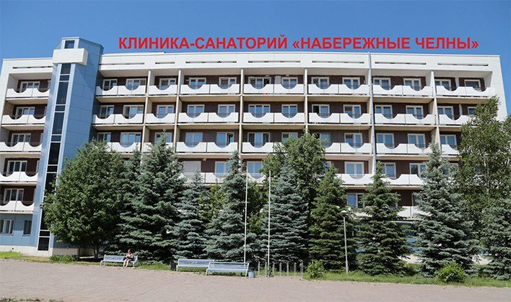
Для чего предназначены санатории?
Глушаков А.И., 2020
Задачами санатория являются:
Квалифицированное обследование и лечение больных методами комплексной терапии с использованием природных лечебных факторов.
Проведение санитарно-гигиенических и противоэпидемических мероприятий.
Научно-практическая работа с целью развития теории и практики курортного дела.
Изучение ближайших и отдаленных результатов санаторно-курортного лечения больных.
Организация культурно-массового и бытового обслуживания больных.
Систематическое повышение специальных знаний и деловой квалификации персонала.
Обмен опытом работы и новыми формами обслуживания больных.
САНАТОРИЙ - это лечебно-профилактическое
учреждение, предназначенное для лечения
больных преимущественно природными
лечебными факторами
(минеральные источники,
лечебные грязи, целебный климат,
морское купание и др.)
в сочетании с физиотерапией,
лечебной физкультурой,
лечебным питанием
и другими средствами
при обязательном соблюдении
установленного режима,
обеспечивающего полноценное
лечение и отдых больных.
NB!
Цель санатория – лечение и профилактика заболеваний.
ОЗЗ_1.5. Структура системы здравоохранения

Slide 34
Глушаков А.И., 2020
для больных костным туберкулёзом;
для больных активными формами туберкулёза;
для больных затихающими формами туберкулёза;
для реконвалесцентов после туберкулёзного менингита;
для больных ревматизмом;
для больных желудочно-кишечными заболеваниями;
для с последствиями полиомиелита;
для страдающих психоневростенией;
для страдающих рахитом;
общетерапевтические.
для лечения заболеваний органов кровообращения;
для лечения заболеваний органов пищеварения;
для лечения заболеваний нервной системы;
для лечения заболеваний органов движения;
для лечения заболеваний органов дыхания нетуберкулезного характера;
для лечения гинекологических заболеваний;
для лечения нарушений обмена веществ;
для лечения заболеваний почек и мочевыводящих путей;
Специализация санаториев:
Медицинские профили детских санаториев:
NB!
ОЗЗ_1.5. Структура системы здравоохранения

Slide 35
Глушаков А.И., 2020
ИНДИВИДУАЛЬНЫЕ документы (на больных):
УЧЁТНЫЕ документы санатория:
ОДНОПРОФИЛЬНЫЕ, предназначенные для лечения больных с однородными заболеваниями,
«Санаторно-курортная карта»;
«Карта кабинета лечебной физкультуры»;
«Карта зубоврачебного кабинета»;
«Карта физиотерапевтического отделения» и др.;
по профилю:
NB!
Санатории делятся
МНОГОПРОФИЛЬНЫЕ – с несколькими специализированными отделениями, предназначенные для лечения больных с различными заболеваниями.
КОНТИНГЕНТЫЕ документы:
«Книга записи приема больных в санаторий»;
«Журнал лаборатории»;
«Книга записи рентгеновских и электрокардиографических исследований»;
«Книга записи консультаций»;
«Книга регистрации больных, которым по характеру заболевания противопоказано лечение в данном санатории»;
«Тетрадь записи врачебных назначений».
по срокам
функционирования
в течение всего года (круглогодовые);
только в летнее время (сезонные).
ОЗЗ_1.5. Структура системы здравоохранения

Slide 36
Что такое санаторий-профилакторий?
Глушаков А.И., 2020
NB!
САНАТОРИЙ-ПРОФИЛАКТОРИЙ является
лечебно-профилактическим учреждением
санаторного типа, предназначенным
для проведения лечебной и оздоровительной
работы среди рабочих и служащих
предприятий, учреждений, организаций,
совхозов, колхозников в основном
без отрыва от их трудовой деятельности.
Расходы на питание, лечение, культурно-бытовое обслуживание отдыхающих и заработную плату административно-хозяйственного и медицинского персонала санатория-профилактория в соответствии с утверждённым штатным расписанием производятся за счёт средств государственного социального страхования.
Санаторий-профилакторий организуется в помещениях, представленных и оборудованных администрацией соответствующего предприятия или учреждения.
Помещения должны отвечать санитарным требованиям и обеспечиваться необходимым хозяйственным оборудованием и коммунальными услугами. В санатории-профилактории, кроме спальных помещений, должны быть кабинеты врачей, комнаты для лечебных процедур, столовая, душевые, умывальные и другие необходимые помещения.
Штаты санатория-профилактория устанавливаются в соответствии со штатными нормативами.
В необходимых случаях штаты можно перераспределять в пределах общей численности и установленного фонда заработной платы.
ОЗЗ_1.5. Структура системы здравоохранения

Slide 37
Что такое «хоспис»?
Глушаков А.И., 2020
ХОСПИС - это дом сестринского ухода,
оказывающий помощь смертельно или
длительно болеющим людям.
NB!
Хоспис предназначен для проведения симптоматического лечения больных в терминаль-ных стадиях и длительно болеющих, организации больным квалифицированного ухода и социально-психологи-ческой помощи больным и их родственникам.
Обслуживание больного на дому – медицинская сестра и социальный работник осуществляют первоначальную оценку потребностей больного и его семьи. При согласии семьи составляется план услуг персоналом хосписа. Затем проводится обучение семьи мероприятиям по уходу за больным, после чего сосредоточивает свои усилия на психологических, духовных, финансовых и других проблемах пациента. На любом этапе реализации программы семья больного имеет ежедневный круглосуточный доступ к персоналу хосписа.
Деятельность хосписа включает:
Цель хосписа – создать хорошие условия для больного и оказать поддержку его семье.
Помещение в хоспис становится целесообразным, если врач, больной и его семья приходят к выводу о неэффективности дальнейшего лечения, когда длительно болеющим требуется лишь квалифицированный уход.
Обслуживание больного в стационаре имеет следующие цели: борьба с симптомами (облегчение состояния) и предоставление семье больного временного отдыха. Больному предоставляется место в больнице, приюте или другом заведении, осуществляющем программу хосписа, сестринского ухода.
Психологическая помощь семье больного проводится как индивидуальные беседы, так и групповые занятия и т.п.
ОЗЗ_1.5. Структура системы здравоохранения

Slide 38
Рекомендуемая литература:
Глушаков А.И., 2020
1) Общественное здоровье и здравоохранение (Электронный ресурс): учебник / Медик В. А., Юрьев В. К. - 2-е изд., испр. и доп. - М.: ГЭОТАР-Медиа, 2016. - http://www.studmedlib.ru/ book/ISBN9785970437100.html;
2) Общественное здоровье и здравоохранение, экономика здравоохранения в 2 т., Т. 1 (Электронный ресурс): учебник / под ред. В. З. Кучеренко. - М.: ГЭОТАР-Медиа, 2013. – 688 с.
http://www.studmedlib.ru/book/ISBN9785970424148.html;
3) Общественное здоровье и здравоохранение, экономика здравоохранения в 2 т., Т. 2 (Электронный ресурс) / под ред. В.З. Кучеренко - М.: ГЭОТАР-Медиа, 2013. – 160 с.
ОЗЗ_1.5. Структура системы здравоохранения

Slide 39
Спасибо за внимание!
E-mail: glushakow67@mail.ru

